Slide 1
Clase 6: Teoría clásica del Test (Indicador)

Slide 2
Confiabilidad (reliability)
Implicaciones de un concepto relativo de confiabilidad para la lógica de la medición.
$$Confiabilidad=\frac{Variabilidad individual}{Variabilidad individual+Error de medición}=\frac{σ_{θ}^{2}}{σ_{θ}^{2}+σ_{ε}^{2}}$$
  El coeficiente de confiabilidad refleja el grado en que un instrumento (artefacto) de medición es capaz de diferenciar entre individuos/objetos de estudio/unidades de observación (sujetos/hogares/familias/familias/escuelas/municipios/países/estados de la naturaleza).
  La confiabilidad de una medida está íntimamente ligada a la población sobre la cual se quiere aplicar la medición.
    No existe tal cosa como la confiabilidad de un instrumento/artefacto (a secas); el coeficiente sólo tiene significado cuando es aplicado a poblaciones específicas.
    Es más difícil distinguir entre estados de la naturaleza (personas/hogares/municipios) si éstos son relativamente homogéneos que si éstos son muy diferentes.

Slide 3
¿Cómo se estima la confiabilidad?

Slide 4
Supuestos
Test paralelos: Primera mitad del Siglo XX
Equivalencia Tau: Mitad del Siglo XX
Medidas congéneres: Finales del XX
Ecuaciones estructurales y variables latentes: Presente

Slide 5
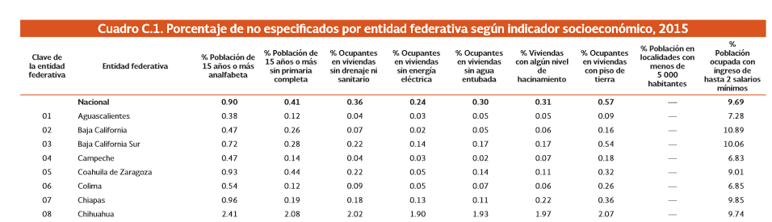
Pensemos estos supuestos
Partimos de que son tests del mismos fenómeno…
¿Estas 8 variables se relacionarán de igual manera con la marginación?
¿Tendrán la misma varianza?
¿Si ninguna de esas condiciones se cumple, puedo estimar el error?

Slide 6
Pero antes algunas nociones del lenguaje SEM
$$θ$$
Fenómeno de interés (No lo vemos)
Relación del score observado con el fenómenos de interés / Variabilidad causada por $θ$ (variabilidad de interés)
$$λ_{1}$$
$$λ_{2}$$
$$X_{1}$$
$$X_{2}$$
Indicador/variable/ítem/test observada
$$σ_{X_{1}X_{2}}$$
$$ε_{1}$$
$$ε_{2}$$
Término de error. Lo que no se explica por $θ$

Slide 7
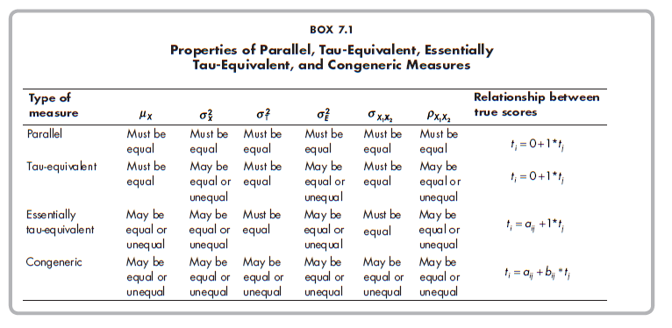
Paralelas, tau-equivalent and congeneric
Si los indicadores son reflejo del mismo fenómeno, estos pueden clasificarse de acuerdo a su grado de similaridad:
En los tres primeros casos la relación con la variable latente (t) es igual
Es factible estimar la confiabilidiad como vimos ayer (una de las x juega el papel de t). (Bandalos p. 167)
Noten que las condiciones van de más estrictas a menos estrictas

Slide 8
¿Cómo podemos saber que esto esta pasando?
Supuestos:
Test paralelos: Primera mitad del Siglo XX
Equivalencia Tau: Mitad del Siglo XX
Medidas congéneres: Finales del XX
Ecuaciones estructurales y variables latentes: Presente

Slide 9
Test paralelos
Y1=0+1*Y2
La medias son iguales
Las varianzas tambien

Slide 10

Test paralelos
$$ΔT_{Infl}$$
INPC 1
INPC 2

Slide 11
Test paralelos
$$ΔT_{Infl}$$
INPC 1
INPC 2

Slide 12
Test paralelos
$$ΔT_{Infl}$$
INPC 1
INPC 2

Slide 13
Test paralelos
$$θ$$
Cambios fenómeno, con misma media respecto a X´s
Las lambdas son iguales. Misma reacción
$$λ_{1}$$
$$λ_{2}$$
$$X_{1}$$
$$X_{2}$$
Indicador/variable/ítem/test observada
$$σ_{X_{1}X_{2}}$$
$$ε_{1}$$
$$ε_{2}$$
Los errores son los mismos

Slide 14
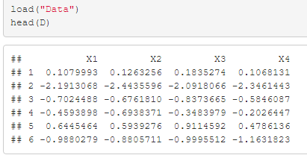
Tests (medidas/indicadores) paralelos
No siempre puedo repetir y además en medición derivada busco ampliar el espectro de información
Incluyo más ítems y supongo que son paralelos

Slide 15
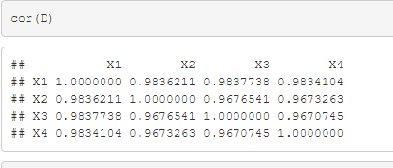
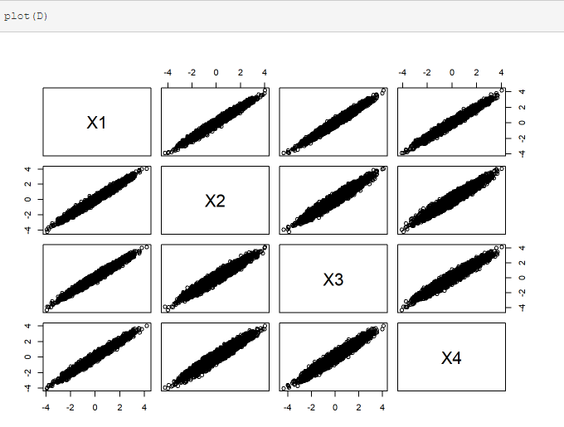
Tests (medidas/indicadores) paralelos

Slide 16
¿Cómo podemos saber que esto esta pasando?
Supuestos:
Test paralelos: Primera mitad del Siglo XX
Equivalencia Tau: Mitad del Siglo XX
Medidas congéneres: Finales del XX
Ecuaciones estructurales y variables latentes: Presente

Slide 17
Equivalencia Tau
Y1=a+1*Y2
La medias no tienen que ser iguales

Slide 18
Equivalencia Tau
$$ΔT_{Infl}$$
INPC 1
INPC 2

Slide 19
Equivalencia Tau
$$ΔT_{Infl}$$
INPC 1
INPC 2

Slide 20
Equivalencia Tau
$$ΔT_{Infl}$$
INPC 1
INPC 2

Slide 21
¿Cómo podemos saber que esto esta pasando?
Supuestos:
Test paralelos: Primera mitad del Siglo XX
Equivalencia Tau: Mitad del Siglo XX
Medidas congéneres: Finales del XX
Ecuaciones estructurales y variables latentes: Presente

Slide 22
Medidas congéneres
$$ΔT_{Infl}$$
INPC 1
INPC 2

Slide 23
Medidas congéneres
$$ΔT_{Infl}$$
INPC 1
INPC 2

Slide 24
Medidas congéneres
Una es más sensible que otra a cambios en el fenómeno de interés
$$ΔT_{Infl}$$
INPC 1
INPC 2

Slide 25
¿Cuál es el ideal en medición?
¿Qué opinan?

Slide 26
Tests (medidas/indicadores) paralelos

Slide 27
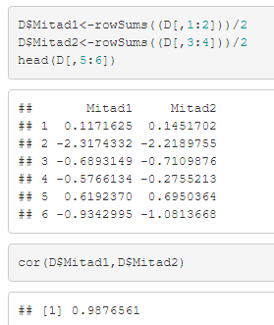
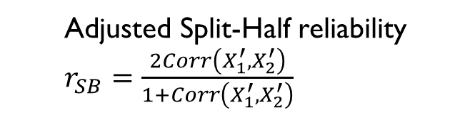
Cálculo con Split-half: Spearman-Brown
  Adjusted Split-Half reliability
  $r_{SB}=$ $\frac{2Corr\left(X_{1}^{′},X_{2}^{′}\right)}{1+Corr\left(X_{1}^{′},X_{2}^{′}\right)}$
Spearman-Brown propusieron que una forma de estimar la confiabilidad podía ser a partir de las mitades de un test
Si suponemos que tenemos tests-paralelos es posible hacerlo
El procedimiento consiste partir el test global a la mitad, estimar el valor promedio de los scores y estimar su correlación
Esto lo hacemos de forma muy sencilla como se indica a continuación con la función rowSums(). Los números D[,1:2] denotan que queremos tomar la suma de la columna 1 y 2 de la base de datos D.
D$Mitad1 es igual (<-) a la suma dividida entre el total de ítems. Se crea una columna nueva. Esto es similar a gen Mitad1=rowtotal(x1 x2) (divido entre 2) y en SPSS a Compute Mitad1=SUM(x1,x2)/2

Slide 28
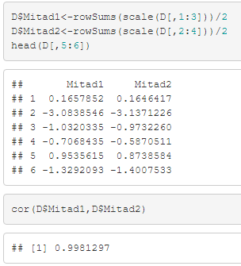
¿Así de fácil?
Incluso si el supuesto se mantiene:
El problema es que tengo distintas maneras de decidir las mitades
Esto significaría que tendría múltiples estimaciones de confiabilidad
Bajo el supuesto de tests paralelos está OK pero si tengo muchos ítems o no lo son, qué hago?

Slide 29
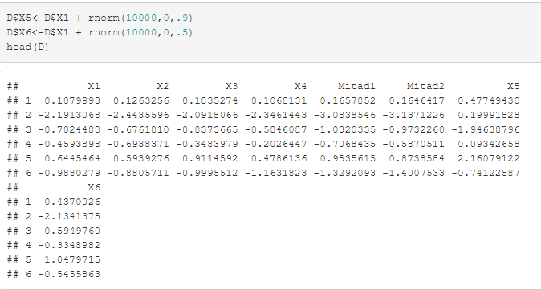
Qué pasa si el paralelismo se corrompe
Vamos a agregar dos ítems con mayor variabilidad respecto al valor central (ruido)

Slide 30
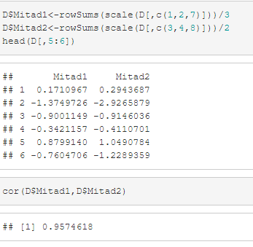
Hago mis cálculos de nuevo
Pero esas mitades son una posibilidad de varias
¿Qué pasa si quiero hacerlo para todas las combinaciones posibles?

Slide 31
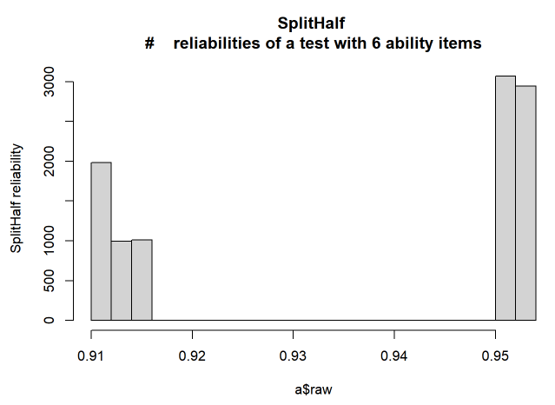
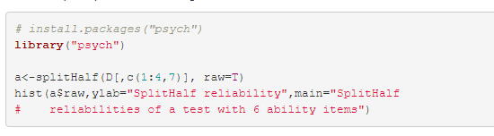
Automatizando el cálculo
El paquete psych() nos va a servir a calcular todas las posibles correlaciones de cada partición posible. Este paquete no viene precargado, así que hay que instalarlo con install.packages("psych")
Esto se hace con la función splitHalf() donde lo que tenemos que pedir son las columnas con las variables y pedimos que nos guarde todos los resultados con raw=T.
Después pedimos un histograma.
Tengo estimaciones un tanto distintas…

Slide 32

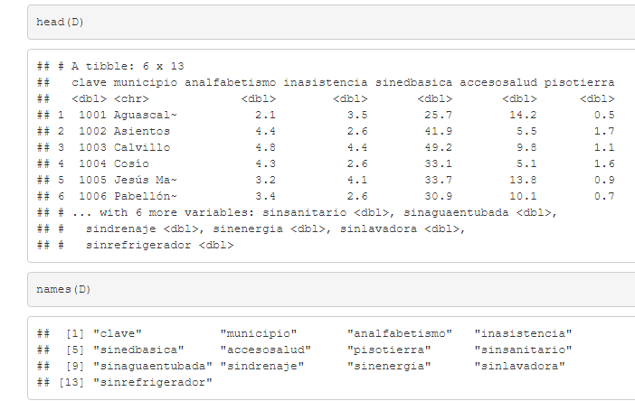
Apreciando las limitaciones del Split-half
Para apreciar mejor las limitaciones del método de split-half vamos a usar datos reales.
Vamos a cargar los datos del índice de rezago social del CONEVAL 2015. Para ello usamos la función read_dta() del paquete haven()
Se trata de un índice con 10 indicadores

Slide 33
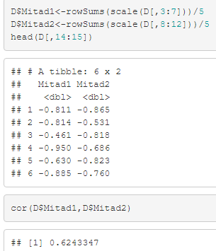
Supuestos
Si fuera antes de 1950, esta sería la única manera de estimar confiabildidad y tendría que hacer varios supuestos:
Supongo que las medidas son paralelas (guardan misma relación con la variable latente, tienen misma varianza y error)
Esto significa que puedo comparar las mitades para aproximar la confiabilidad

Slide 34
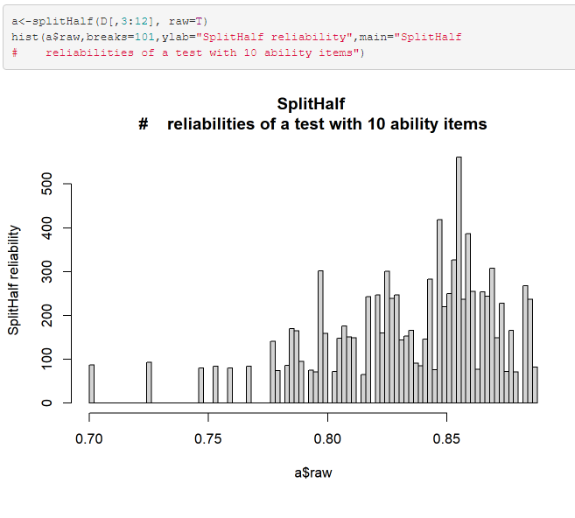
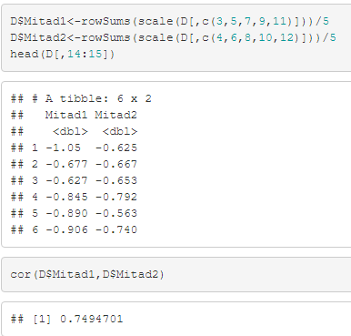
Tengo muchas posibles particiones

Slide 35
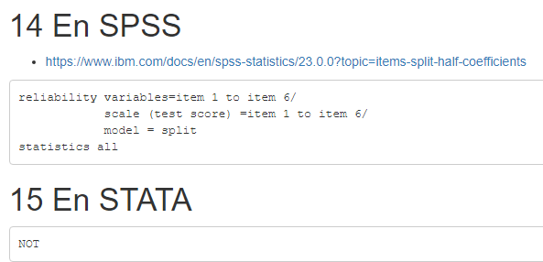
En SPSS y Stata. Test paralelos

Slide 36
¿El índice de rezago social tiene indicadores paralelos?
No, en realidad los indicadores no están pensados desde esa perspectiva
Esto significa que, además del problema de múltiples resultados, estaría violando el supuesto de tests paralelos
¿Qué puedo hacer entonces?
Si tengo múltiples respuestas… ¿qué puedo hacer con ellas?
¿Qué se les ocurre? Este era el problema en 1950!

Slide 37
Tests paralelos:
Spearman-Brown

Slide 38
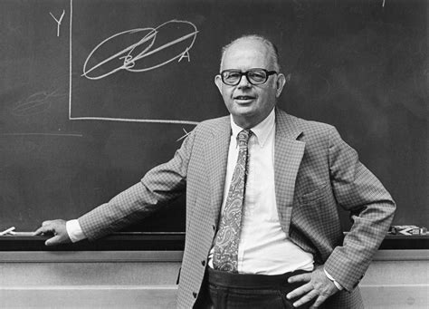
¿Qué se les ocurre?
Es 1950!

Slide 39
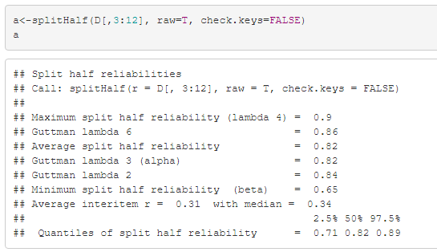
Alfa como medida resumen de las múltiples particiones
El supuesto de que los tests son paralelos es demasiado estricto.
Lo voy a relajar (entonces ya no tengo que trabajar con mitades)
Puedo aproximar la confiabilidad promedio sin tener que estimar todas las permitaciones
Está fue la idea de Cronbach (1951)
Qué tal si tomo el promedio de las confiabilidades de las mitades
Con esta idea ya no necesito test paralelos
“Simplemente” equivalencia Tau!

Slide 40
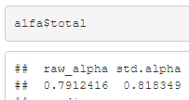
La aproximación vía la media
El supuesto que mantengo es que hay equivalencia-Tau.
Misma relación entre los indicadores y la variable latente
Piensen si es razonable el supuesto (para este caso o para otros)
También piensen si la media es suficiente
En R se estima con la función alpha() del paquete psych

Slide 41
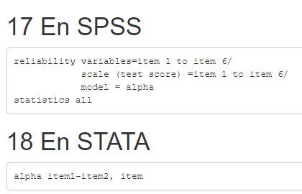
En SPSS y Stata. Test paralelos. Alfa
Aquí tendrían que poner los 10 ítems del índice de rezago social

Slide 42
Paralelas, tau-equivalent and congeneric
Tal vez es mejor suponer que no son paralelos.
Por lo menos, voy a aspirar a que los indicadores tenga la misma señal/relación respecto a la variable latente.

Slide 43








Tests-paralelos: En clave de SEM
$$θ$$
En este diagrama ¿Qué significaría que los X1 y X2 fueran tests paralelos?
$$λ_{1}$$
$$λ_{2}$$
$$X_{1}$$
$$X_{2}$$
$$σ_{X_{1}X_{2}}$$
$$ε_{1}$$
$$ε_{2}$$

Slide 44








Equivalencia Tau: En clave de SEM
$$θ$$
Las pendientes serían iguales.
$$λ_{1}$$
$$λ_{2}$$
$$X_{1}$$
$$X_{2}$$
$$σ_{X_{1}X_{2}}$$
$$ε_{1}$$
$$ε_{2}$$

Slide 45
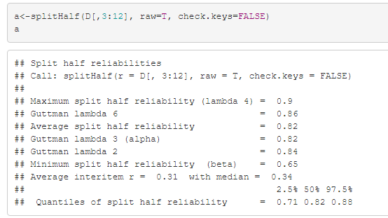
¿El promedio? ¿Tau-equivalence?
Por ejemplo: Qué tal si uso la correlación más baja entre las mitades Beta
Revelle (1979) propuso una idea similar
A veces lo que uno quiere es saber el peor escenario para su escala
O conocer qué indicadores verdaderamente no sirven (Tienen una señal distinta al resto)
O conocer qué indicadores son más próximos (capturan razgos similares del mismo fenómeno)
Qué tal y además reporto el peor escenario!

Slide 46
Equivalencia Tau al descubierto
Difícilmente, en una medición compleja, los indicadores respetaran la equivalencia Tau
Generalmente, tendremos mediciones con “chipotes”
Algunos indicadores tendrán muy fuerte relación con el fenómeno de interés y otros tendrán muy poca
Es mejor encontrar la manera de relajar dicho supuesto

Slide 47

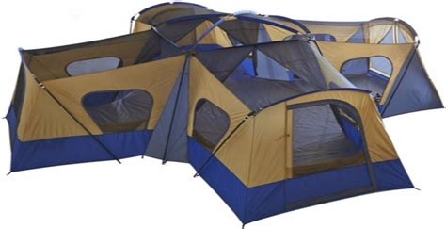
Con Tau-equivalence y alta unidimensionalidad
Mi índice tiene cierta dimensionalidad. Me gustaría poder estimar el peor escenario

Slide 48
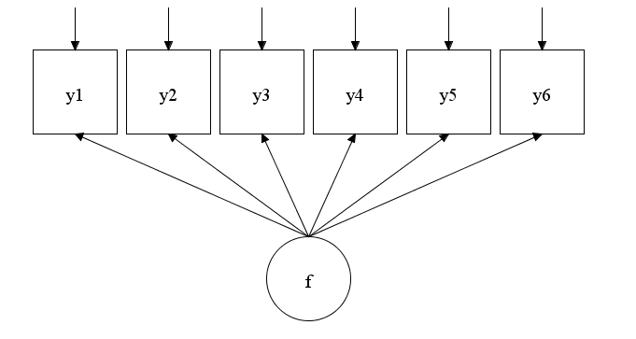
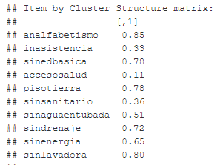
¿Equivalencia Tau?
Pues no, hay varios problemas
  Aunque ya no suponga que tengo tests paralelos
  Supongo que los indicadores siguen equivalencia Tau (Misma relación con el factor o variable latente)
  Alfa va a subestimar la confiabilidad de los puntajes!
  Esto es un modelo demasiado rígido
λ 1= λ2= λ3…

Slide 49
Equivalencia Tau:
Cronbach Alfa

Slide 50
Equivalencia Tau:
Cronbach Alfa

Slide 51

Por lo menos hay que reportar lo que pasa fuera de la media
Tratemos de explorar las propiedades de los ítems de la escala!
No podemos vivir pensando en que los tests están bien y se comportan como pensamos

Slide 52
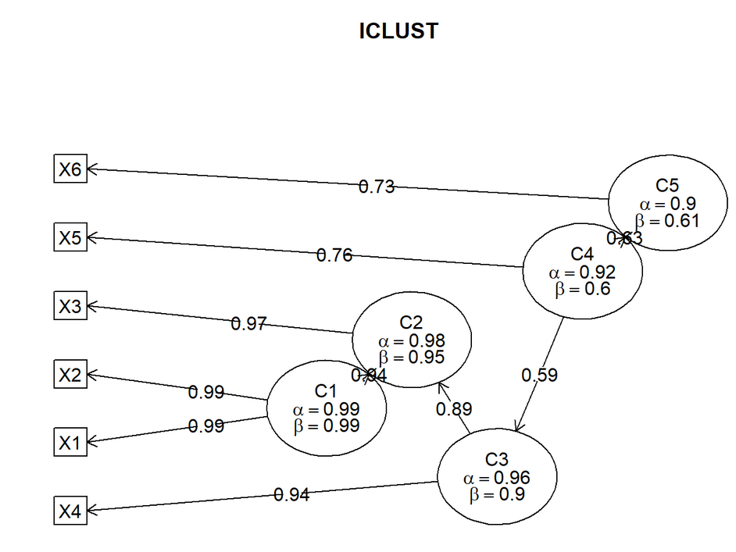
Revelle 1978
Aquí ya no
Aquí la escala es altamente homogénea, parece haber equivalencia Tau!

Slide 53
Entonces…
Inicialmente pensaba que la estructura de mi índice era muy sencilla:

Slide 54
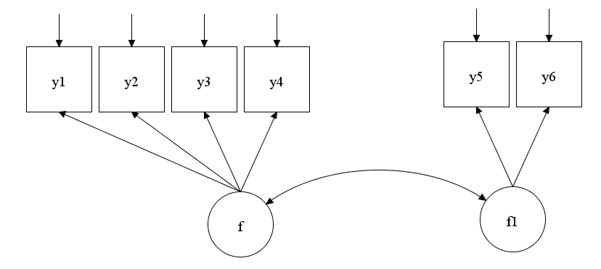
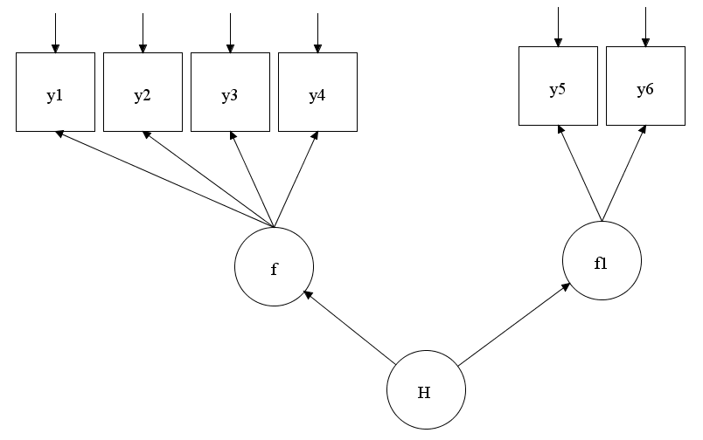
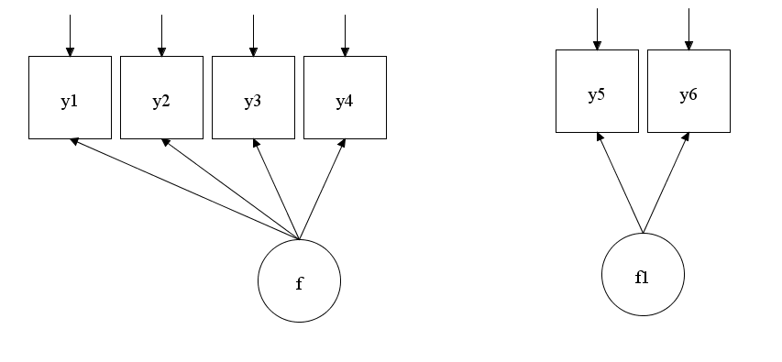
Ahora no es claro
Alfa podría funcionar con el diagrama anterior pero no del todo con estos tres
Beta tampoco nos ayuda mucho

Slide 55
Paralelas, tau-equivalent and congeneric
¿ Con esta tal vez pueda vivir ?

Slide 56
Conclusiones
Necesito trabajar con supuestos razonables
Es importante conocer las características de mi escala
La estimación de confiabilidad debe ser… “fiable”

Slide 57
SEM
$$θ$$
$$λ_{1}$$
$$λ_{2}$$
$$X_{1}$$
$$X_{2}$$
$$σ_{X_{1}X_{2}}$$
$$ε_{1}$$
$$ε_{2}$$

Slide 58
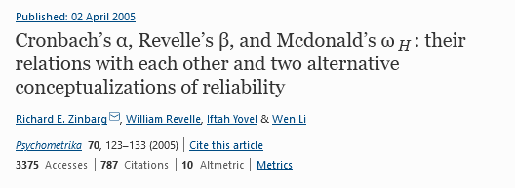
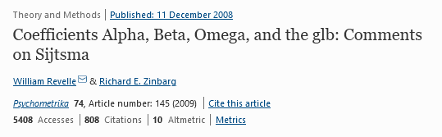
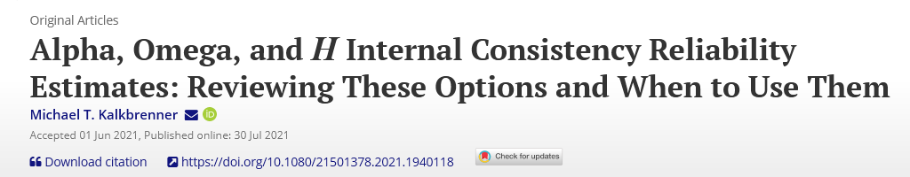

Slide 59
Próxima clase
Bandalos, D – Capítulo 12
Flora, D Your Coefficient Alpha Is Probably Wrong, but Which Coefficient Omega Is Right? A Tutorial on Using R to Obtain Better Reliability Estimates: https://journals.sagepub.com/doi/pdf/10.1177/2515245920951747

